Slide 1

การพัฒนาระบบผู้เชี่ยวชาญบนพื้นฐานแบบเฟรมโดยใช้ระบบฐานข้อมูลเชิงวัตถุ
The development of frame-based expert system using an object-oriented DBMS
นำเสนอโดย นายภาณุวัตร บวรไชยชาญ 44010365
และ นายวิชาญ ชุติธาภรณ์ 44010444

Slide 2
Introduction
ปัญหา
ตั้งสมมุติฐาน
เป้าหมายและขอบเขตของโครงงาน
ขั้นตอนการดำเนินงาน

Slide 3
แบ่งเนื้อหาการนำเสนอเป็น 3 ส่วนดังนี้
ทฤษฎีที่เกี่ยวข้อง
  ระบบผู้เชี่ยวชาญ(Expert System)
  ทฤษฎีเกี่ยวกับระบบการจัดการฐานข้อมูลเชิงวัตถุ
  การนำทั้ง2หลักการมาประยุกต์ใช้ร่วมกัน
เครื่องมือสร้างฐานความรู้บนระบบผู้เชี่ยวชาญแบบเฟรม
กรณีตัวอย่างระบบผู้เชี่ยวชาญ : โปรแกรมวินิจฉัยโรค

Slide 4
ทฤษฎีที่เกี่ยวข้อง

Slide 5
ระบบผู้เชี่ยวชาญ(Expert System)
ความหมาย
ระบบคอมพิวเตอร์หรือโปรแกรม ที่ใช้สำหรับแก้ปัญหาในสาขาซึ่งมีมนุษย์เป็นผู้เชี่ยวชาญ ซึ่งความรู้ต่างๆที่ถูกนำมาสร้างหรือใส่ให้กับระบบนี้นั้น ส่วนใหญ่ก็จะได้รับมาจากผู้เชี่ยวชาญในสาขานั้นๆเอง

Slide 6
ระบบผู้เชี่ยวชาญ(Expert System)
การแทนความรู้แบบเฟรม (Frame-Based)
- โครงสร้างของเฟรม
- การอนุมาน และการแก้ปัญหา

Slide 7
ระบบผู้เชี่ยวชาญแบบเฟรม
โครงสร้างของเฟรม
เฟรม: รถยนต์
สืบทอดจาก: ยานพาหนะขับเคลื่อนด้วยล้อ
ผู้ผลิต: Audi
รุ่น: 5000 Turbo
จำนวนประตู: 4 (default)
จำนวนล้อ: 4 (default)
เครื่องยนต์: (อ้างถึง เฟรม: เครื่องยนต์)
  รูปแบบ: overhead cam
  จำนวนลูกสูบ: 5
อัตราสิ้นเปลืองเชื้อเพลิง: 22 ไมล์ต่อแกลลอร์ average (procedural attachment)
Is-a
เฟรม: ยานพาหนะเขับเคลื่อนด้วยล้อ
สืบทอดจาก : ยานพาหนะ
เคลื่อนที่ : บนพื้นดิน (default)
เฟรม เครื่องยนต์
ระบบเผาเชื้อเพลิง: หัวฉีดเทอร์โบ
อัตราการบีบอัด: 7.8 - 1
แรงม้า: 140 แรงม้า
has

Slide 8
ระบบผู้เชี่ยวชาญแบบเฟรม
โครงสร้างของเฟรม - เฟรมประกอบไปด้วยสล๊อตซึ่งแต่ละสล๊อตจะประกอบไปด้วย
  ค่า (Value)
  ค่าปริยาย (Default)
  ข้อบังคับ (Constraint)
  ถ้าถูกเพิ่มเติม (If added)
  ถ้าถูกต้องการ (If needed)

Slide 9
ระบบการจัดการฐานข้อมูลเชิงวัตถุ Caché (an OODBMS)
การอ้างถึงวัตถุในฐานข้อมูลเชิงวัตถุคาเช่
วัตถุในหน่วยความจำ
วัตถุที่จัดเก็บในดิสก์
OREF
OID
Book
Book
Author
Author
Title
Title

Slide 10
Caché (an OODBMS)
โครงสร้างข้อมูลและประเภทคลาสบนคาเช่
Data Type
Classes
Classes
Non-Registered
Classes
Object
Classes
Embeddable
Classes
Registered
Classes
Persistent Classes

Slide 11
การนำทั้ง2หลักการมาประยุกต์ใช้ร่วมกัน
งานวิจัยที่ใช้การบูรณาการระบบฐานความรู้กับระบบฐานข้อมูล
  ตัวแทนความรู้แบบเฟรมบนฐานข้อมูลแบบสัมพันธ์ (Relational database)
    “Implementing OKBC Knowledge Model Using Object Relational Capabilities of Oracle 8” Gang Luo, Vinay K. Chaudhri.
  ตัวแทนความรู้แบบเฟรมบนฐานข้อมูลแบบวัตถุ-สัมพันธ์(Object-Relational database)
    “Object-Relational Database Management System (ORDBMS) Using Frame Model Approach” H K Wong and Anthony S. Fong
    “Implementing OKBC Knowledge Model Using Object Relational Capabilities of Oracle 8” Gang Luo, Vinay K. Chaudhri.
  ตัวแทนความรู้แบบเฟรมบนฐานข้อมูลเชิงวัตถุ(Object-Oriented database)
    “OODBMS-Based XML Document Storage” Bjorn Karge
    “Object Oriented Database Using Frames in Second Generation APL” Panagiotis Pantziarka

Slide 12
เปรียบเทียบหลักการเชิงวัตถุ กับเฟรม
CLASS
Property 1
Property 2
Frame | -> | Object
Parent | -> | Class
Slot | -> | Attribute
Value | -> | Value
Attached Procedure | -> | Method
Method 1
Method 2
Frame
Slot1
Default
Range
Value
Method
Slot2
Default
Range
Value
Method
ที่มา: Object oriented database using frames
in second generation APL

Slide 13
การออกแบบโครงสร้างข้อมูลแบบเฟรมบนระบบฐานข้อมูลเชิงวัตถุคาเช่
Frame 2
Relation
Frame 1
Relationship
Relationship
Relationship
Relationship
Relation_name
Slot_name 1
Slot 1
Property
Property
Method
Method
Default
Slot_name 2
Value
Slot_name n
If-needed
If-changed
(Persistent Object)
(Persistent Object)

Slide 14
การสร้างสล๊อตโดยใช้ค่าเช่ออบเจ็คคลาส
ออกแบบ Constraint และ If-Changed โดยใช้ Set Method ของคาเช่
Method valSet(Arg As %String) As %Status{
if (..constraint(Arg)=1) {
set i%val = Arg
do ..demon(Arg) // If-Changed
}
Quit $$$OK
}

Slide 15
เครื่องมือสร้างฐานความรู้บนระบบผู้เชี่ยวชาญแบบเฟรม

Slide 16
เครื่องมือในการสร้างฐานความรู้ฯ
ทฤษฎีและเทคนิคที่เกี่ยวข้อง
- ความสามารถในการผูกคาเช่เข้ากับจาวา(Cache Java binding) ใช้ในการฉาย (project)
- ความสามารถในการจัดการความสัมพันธ์ระหว่าง 2 วัตถุโดยใช้ชนิดข้อมูลประเภทความสัมพันธ์ (Relationships)
- ความสามารถของคลาสนิยามคลาส(Class definition classes)
- คลาสที่ใช้สำหรับกำหนดนิยามคลาส(defined classes)
- คลาสที่ใช้สำหรับคอมไพล์คลาส(compiled classes)

Slide 17
เครื่องมือในการสร้างฐานความรู้ฯ
การออกแบบระบบ
ฐานข้อมูล
แบบวัตถุ
ตัวสร้างฝั่งจาวา
ตัวสร้างฝั่งคาเช่
ผู้ใช้
รูปแสดงโครงสร้างการทำงานของระบบสร้างฐานความรู้และความรู้แบบเฟรม

Slide 18
เครื่องมือในการสร้างฐานความรู้ฯ
ตัวสร้างฝั่งจาวา
  คลาสสำหรับติดต่อกับผู้ใช้
  คลาสสำหรับติดต่อกับคาเช่
ตัวสร้างฝั่งคาเช่
  คลาสสล็อตและคลาสเฟรมต้นแบบ
  คลาสที่ใช้สร้างเฟรมและสล็อตภายในคาเช่
  คลาสที่ใช้สำหรับจัดการกับระบบตัวสร้างเฟรมและสล็อต

Slide 19
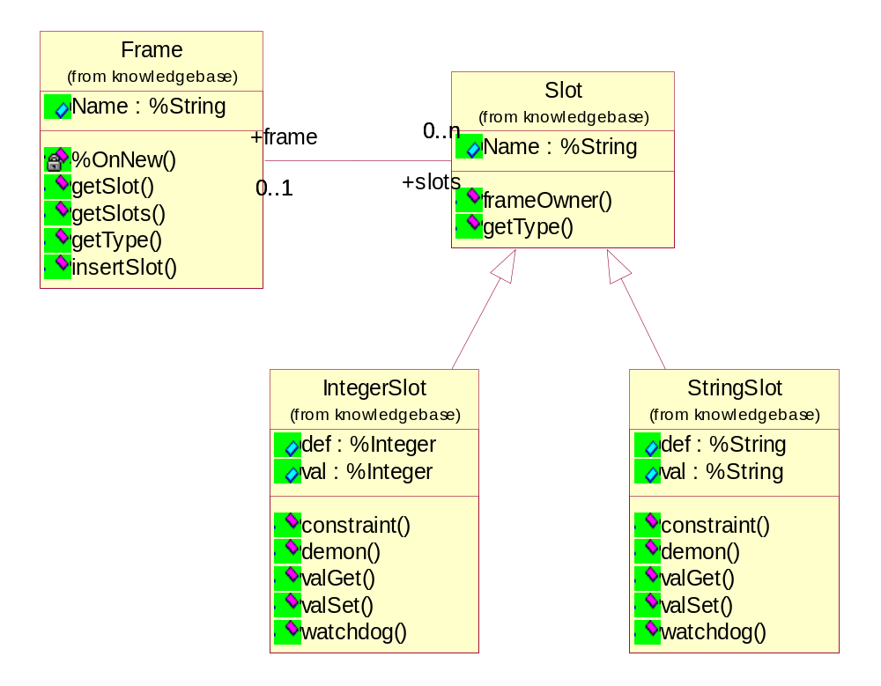
เครื่องมือในการสร้างฐานความรู้ฯ
คลาสสล็อตและคลาสเฟรมต้นแบบ

Slide 20
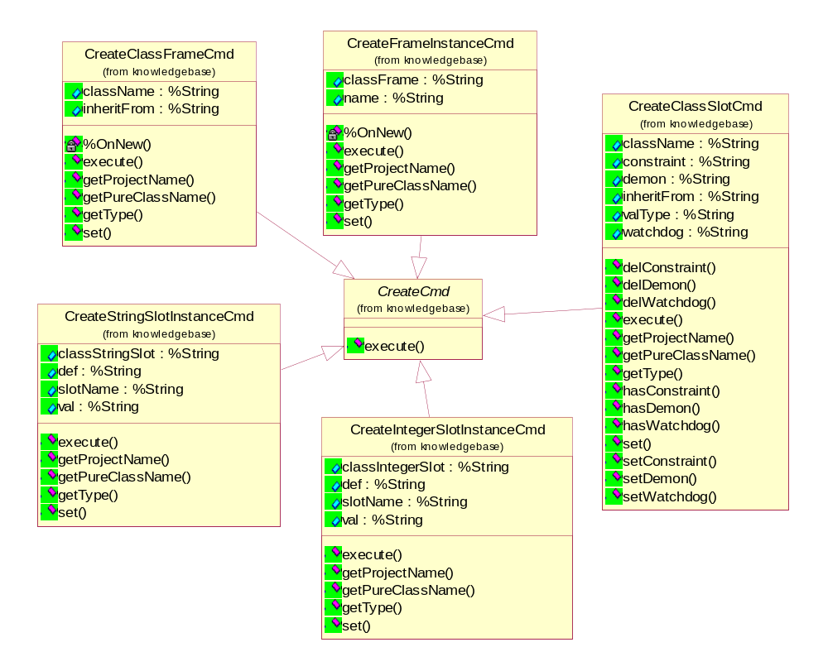
เครื่องมือในการสร้างฐานความรู้ฯ
คลาสที่ใช้สร้างเฟรมและสล็อตภายในคาเช่

Slide 21
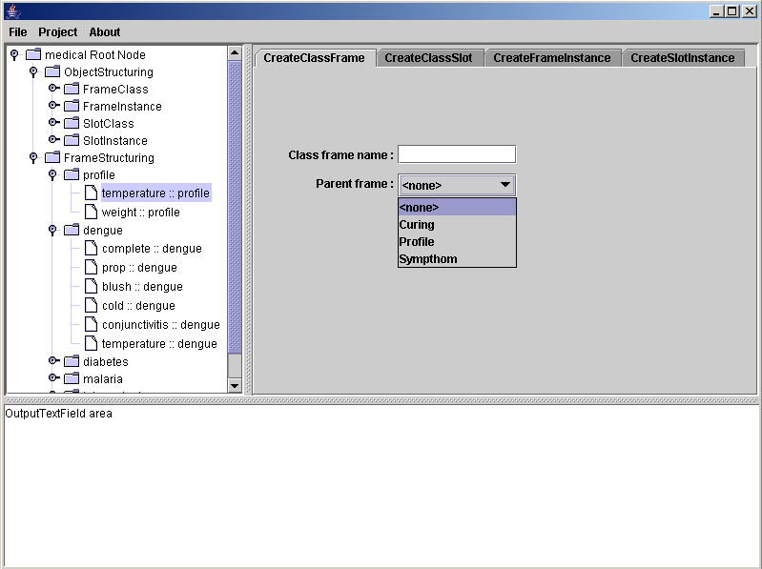
เครื่องมือสร้างฐานความรู้ฯ

Slide 22
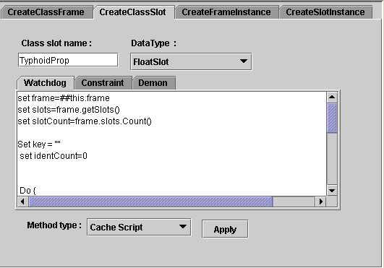
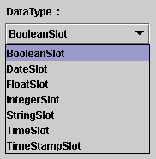

เครื่องมือสร้างฐานความรู้ฯ

Slide 23
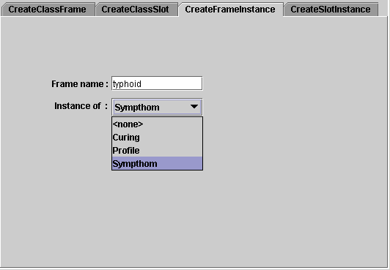
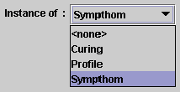
เครื่องมือสร้างฐานความรู้ฯ

Slide 24
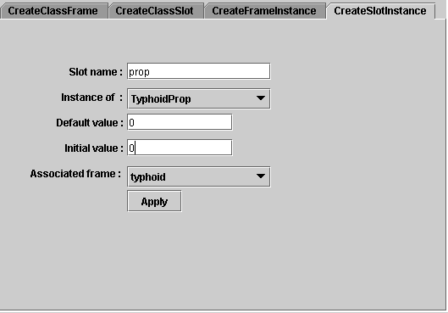
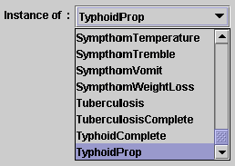
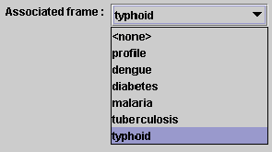
เครื่องมือสร้างฐานความรู้ฯ

Slide 25
กรณีตัวอย่างระบบผู้เชี่ยวชาญ : โปรแกรมวินิจฉัยโรค

Slide 26
โปรแกรมวินิจฉัยโรค
โจทย์เรื่องการวินิจฉัยโรค
  กระบวนการวินิจฉัยโรค
    ประวัติของผู้ป่วย
    อาการที่ตรวจพบในขณะนั้น
อาการ | ไข้อหิวา | ไข้มาลาเรีย
ไข้สูง | √ | √
ปวดท้อง | √
อาเจียน | √ | √
ถ่ายเหลว | √
เบื่ออาหาร | √
หนาวสั่น |  | √
ปวดศีรษะ |  | √
ปวดเมื่อยตามตัว |  | √

Slide 27
โปรแกรมวินิจฉัยโรค
ระบบผู้เชี่ยวชาญเพื่อใช้ในการวินิจฉัยโรค
  ขั้นตอนการทำงานของระบบ
เริ่มต้น
ระบบดึงข้อมูลประวัติจากฐานข้อมูล
ผู้ป่วยระบุอาการที่ตนเป็น
ระบบวินิจฉัยอาการ และแสดงผลลัพธ์
ผู้ป่วยเลือกโรคเพื่อทำการวิเคราะห์แบบเฉพาะโรค
ระบบวินิจฉัยอาการและแสดงผลลัพธ์
ระบบถามข้อมูลที่จำเป็นเพิ่มเติม

Slide 28
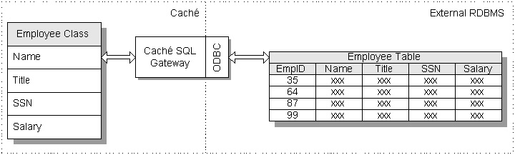
โปรแกรมวินิจฉัยโรค
SQL Gateway

Slide 29
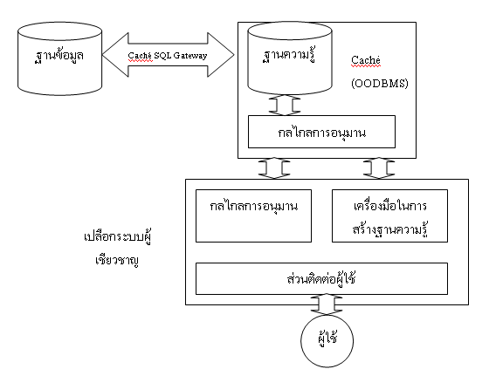
โปรแกรมวินิจฉัยโรค

Slide 30
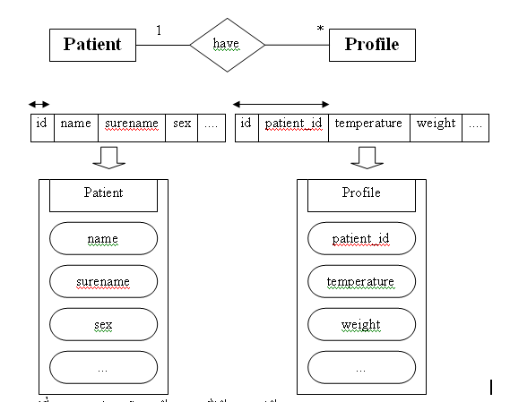
โปรแกรมวินิจฉัยโรค
โครงสร้างคลาสที่ได้จากการใช้ SQL gateway

Slide 31

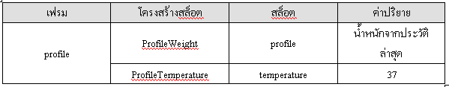
โปรแกรมวินิจฉัยโรค
โครงสร้างเฟรม Profile

Slide 32
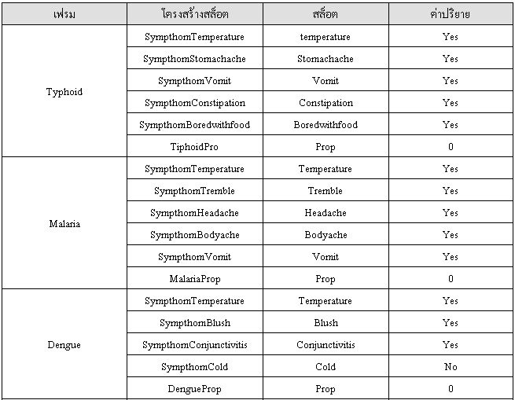
โปรแกรมวินิจฉัยโรค
เฟรม Sympthom

Slide 33
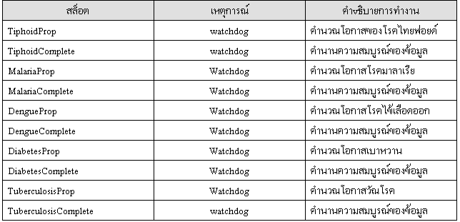
โปรแกรมวินิจฉัยโรค
กฎในเฟรม Sympthom

Slide 34
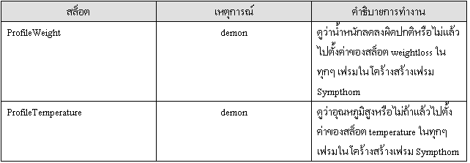
โปรแกรมวินิจฉัยโรค
กฎในเฟรม Profile

Slide 35
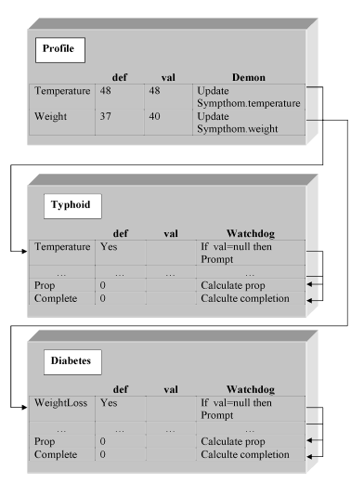
โปรแกรมวินิจฉัยโรค

Slide 36
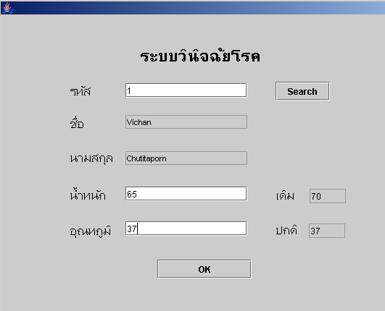
โปรแกรมวินิจฉัยโรค

Slide 37
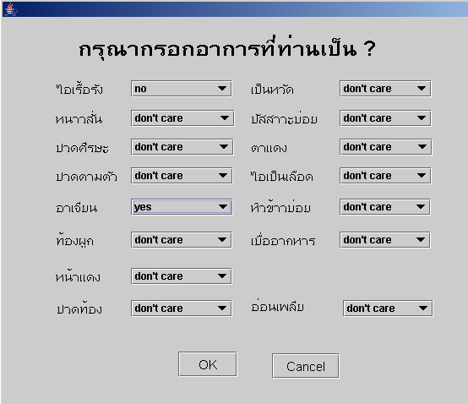
โปรแกรมวินิจฉัยโรค

Slide 38
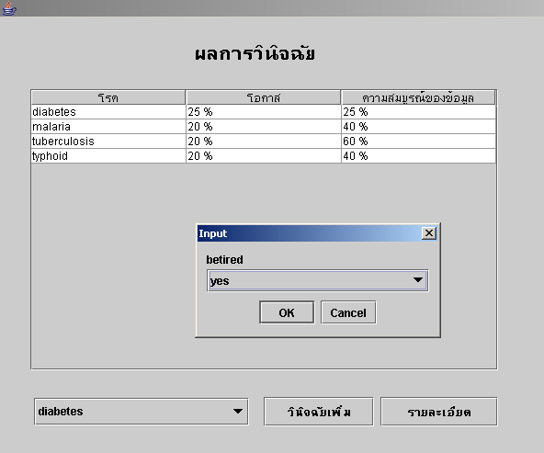
โปรแกรมวินิจฉัยโรค

Slide 39
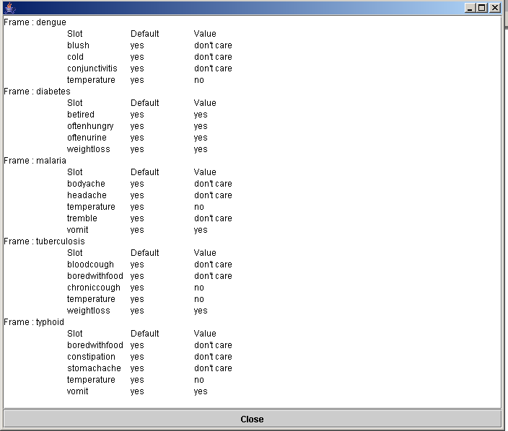
โปรแกรมวินิจฉัยโรค

Slide 40
สรุปการดำเนินงานวิจัย

Slide 41
สรุปการดำเนินงานวิจัย
สรุปผลการวิจัย
  สามารถสร้างระบบฐานความรู้แบบเฟรม ด้วยการใช้ระบบฐานข้อมูลเชิงวัตถุแทนการพัฒนาระบบผู้เชี่ยวชาญด้วยภาษาทางด้านปัญญาประดิษฐ์ได้
  สามารถลดภาระการสร้างส่วนบริหารจัดการข้อมูลและฐานความรู้ได้ ซึ่งเป็นการใช้จุดเด่นของระบบฐานข้อมูลที่มีอยู่แล้ว
  ระบบผู้เชี่ยวนี้สามารถนำข้อมูลสาระสนเทศจากฐานข้อมูลแบบสัมพันธ์ทั่วไปที่มีอยู่เดิม มาใช้งานได้
ข้อเสนอแนะ
  เนื่องจาก OODBMS แต่ละผลิตภัณฑ์มีความแตกจ่างกัน จึงเป็นความท้าทายที่จะทดสอบแนวคิดนี้ด้วยการทดลองกับผลิตภัณฑ์อื่นๆ นอกจาก คาเช่ ดังที่ในงานวิจัยชิ้นนี้ได้นำเสนอ

Slide 42
ขอบคุณครับ
นายภาณุวัตร บวรไชยชาญ 44010365, นายวิชาญ ชุติธาภรณ์ 44010444

